Slide 1




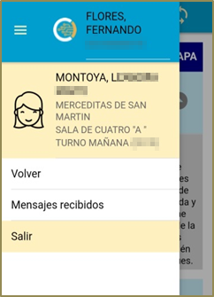
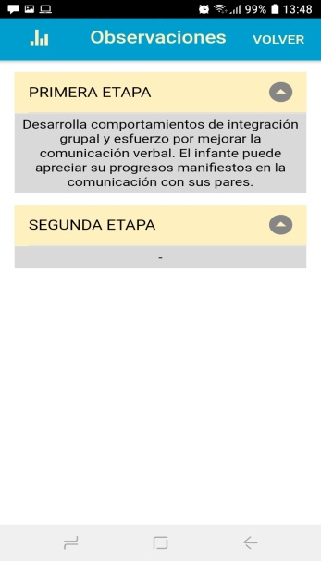



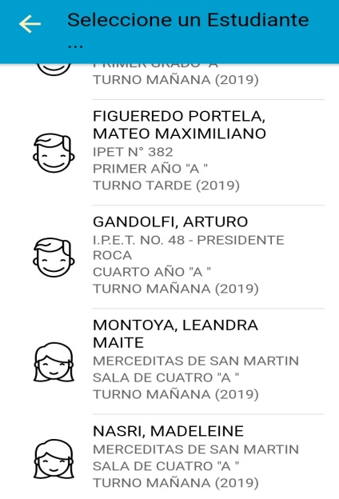
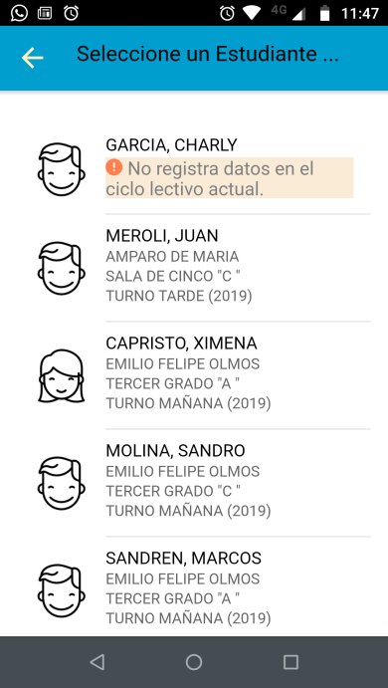
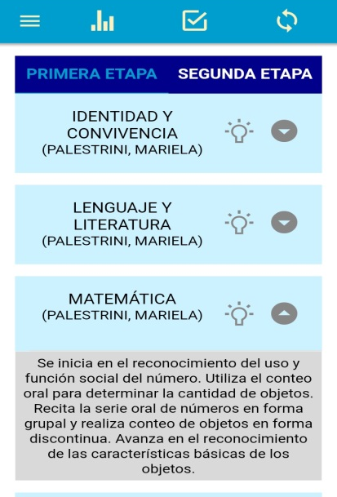
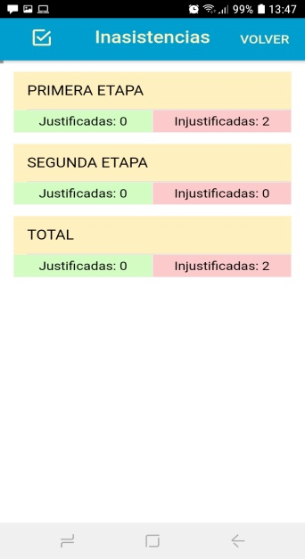
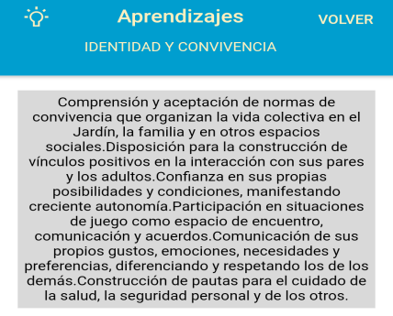



¿Qué puedes hacer como Tutor de Nivel Inicial en
BÚHO
?
* Solo disponible para Android Versión 6,7 y 8.
Tutor:
Persona habilitada por el Establecimiento Educativo en el SGE* como Vínculo Familiar y con permiso de acceso a la App Búho.
Puede ser Padre/Madre, Abuelo/a,
Tío/a, Hermano/a u otro.
Ver Comunicaciones
Ver Desempeño
3
4
1
2
5
Seleccionar Etapa
Ver el desempeño del Estudiante por Espacio Curricular.
Actualizar Vista
Estudiante sin Matricular en el SGE* en el año en Curso.
6
*

Slide 2
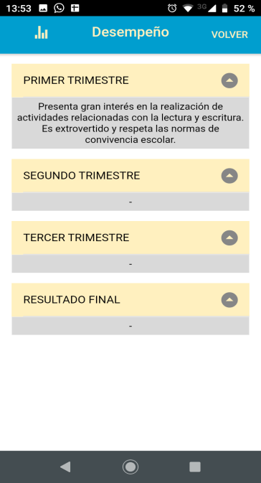
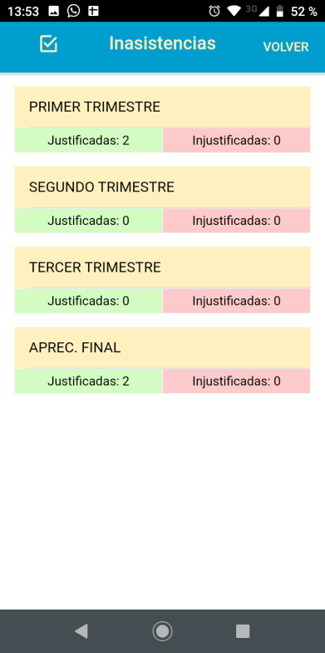

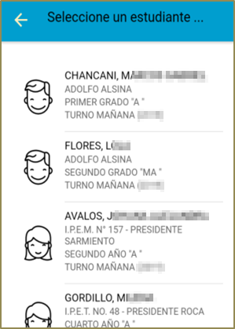
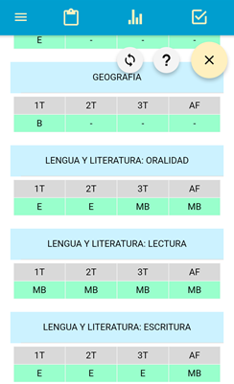

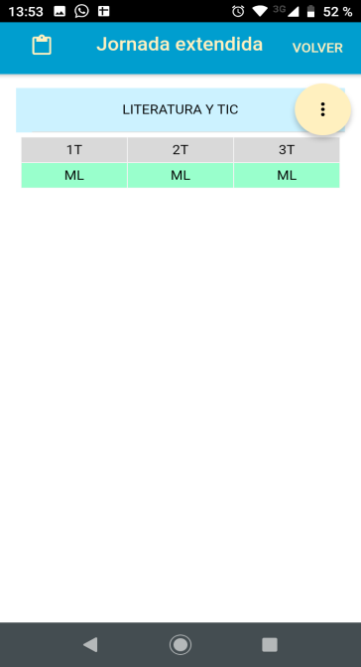
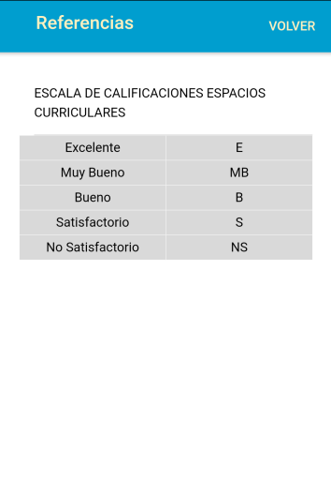
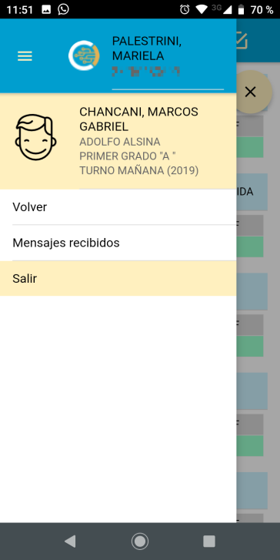


¿Qué puedes hacer como Tutor de Nivel Primario en
BÚHO
?
* Solo disponible para Android Versión 6,7 y 8.
Tutor:
Persona habilitada por el Establecimiento Educativo en el SGE* como Vínculo Familiar y con permiso de acceso a la App Búho.
Puede ser Padre/Madre, Abuelo/a,
Tío/a, Hermano/a u otro.
5
6
1
2
Notas Finales
4
Estudiante sin Matricular en el SGE* en el año en Curso.
7
3
*

Slide 3
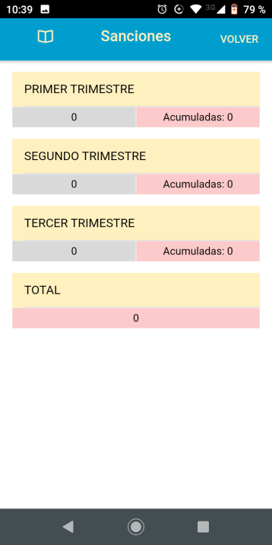
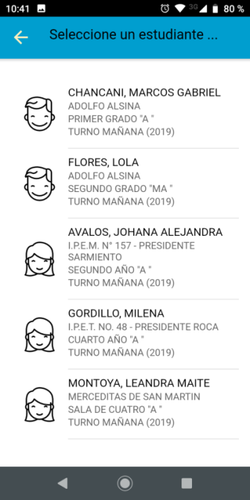
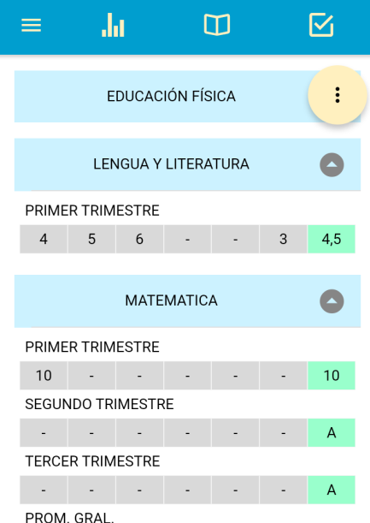
¿Qué puedes hacer como Tutor de Nivel Secundario en
?
BÚHO
* Solo disponible para Android Versión 6,7 y 8.
Tutor:
Persona habilitada por el Establecimiento Educativo en el SGE* como Vínculo Familiar y con permiso de acceso a la App Búho.
Puede ser Padre/Madre, Abuelo/a,
Tío/a, Hermano/a u otro.
3
Estudiante sin Matricular en el SGE* en el año en Curso.
4
1
2
5
Notas Parciales y Finales por Trimestre.
Se hacen visibles a medida que el Docente las Registra en el Sistema.
*

